Slide 1

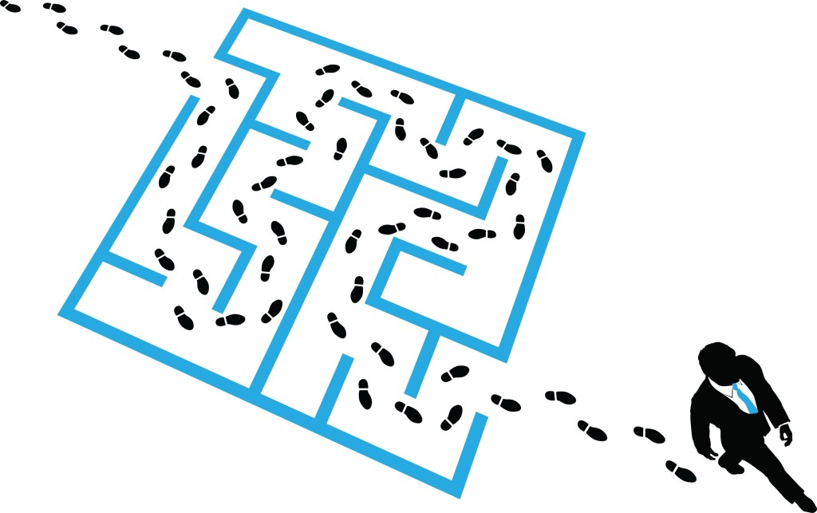

Информационный лабиринт

Slide 2
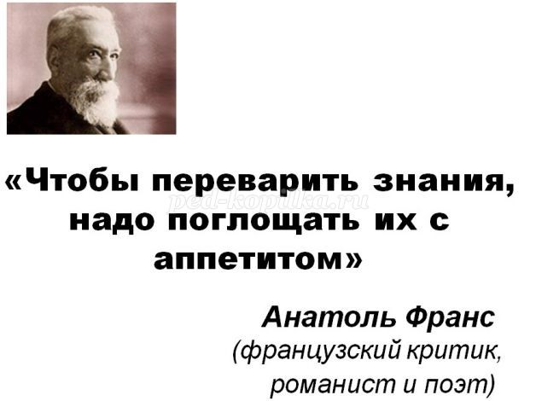

Slide 3
«Представление команд»

Slide 4
«Перестановки».
Исходные слова:
Правильные ответы:
покремьют
компьютер
лайф
файл
красен
сканер
ромотин
монитор
врерайд
драйвер

Slide 5

«Великие мудрецы»
Вопросы для первой команды.
1. Наука о законах, методах и способах накопления, обработки и передачи информации.
2. Устройство ввода звуковой информации в компьютер.
3. Организованная последовательность действий.
4. Основное устройство ввода информации.
5. Сколько байт в одном килобайте?
6. Огнестрельное название жесткого диска.
7. Сколько органов чувств у человека?
8. Вредоносная программа, которая сама себя приписывает к другим программам.
9. Минимальная единица измерения количества информации.
10. Что в глубокой древности использовали в качестве инструмента для счета?
11. Взаимодействие пользователя и компьютера.
(информатика)
(микрофон)
(алгоритм или план)
(клавиатура)
(1024)
(винчестер)
(5)
(вирус)
(бит)
(рука)
(интерфейс)

Slide 6
«Великие мудрецы»
Вопросы для второй команды.
1. "Мозг" компьютера.
2. Сколько бит в одном байте?
3. Устройство вывода звуковой информации из компьютера.
4. Именованная область данных на носителе информации.
5. При каком напряжении в сети работает компьютер?
6. Устройство ввода информации с бумажного листа.
7. Максимальная единица измерения количества информации.
8. Программа для подключения дополнительных устройств, например, принтера или сканера.
9. Специальный указатель, показывающий место на экране, где появится следующий символ.
10. Знания, сведения из окружающего мира.
11. Устройство, позволяющее распечатывать информацию из компьютера.
(микропроцессор)
(8)
(колонки или наушники)
(файл)
(220 вольт)
(сканер)
(терабайт)
(драйвер)
(курсор)
(информация)
(принтер)

Slide 7
«Сопоставление»
Определить, к какому из информационных процессов:
A. Обработка информации;
B. Хранение информации;
C. Передача информации
можно отнести следующие действия:
1. Решение задачи по математике
2. Список класса в классном журнале
3. Разгадывание головоломки
4. Чтение стихов собственного сочинения
5. Переписка по Интернету в.
6.Составление кроссворда
7. Запись на диск фильма
8. Разговор двух друзей
9. Запись домашнего задания в дневнике
10.Просмотр новостей по телевизору
11. Рассказ учителя на уроке
12. Заполнение читательского дневника

Slide 8


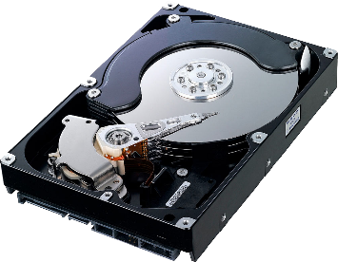

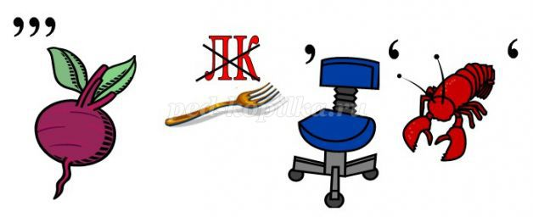
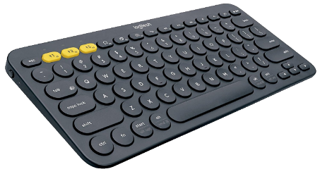
«Ребусы для 1 команды»
«Программист»
«Винчестер»
«Клавиатура»

Slide 9



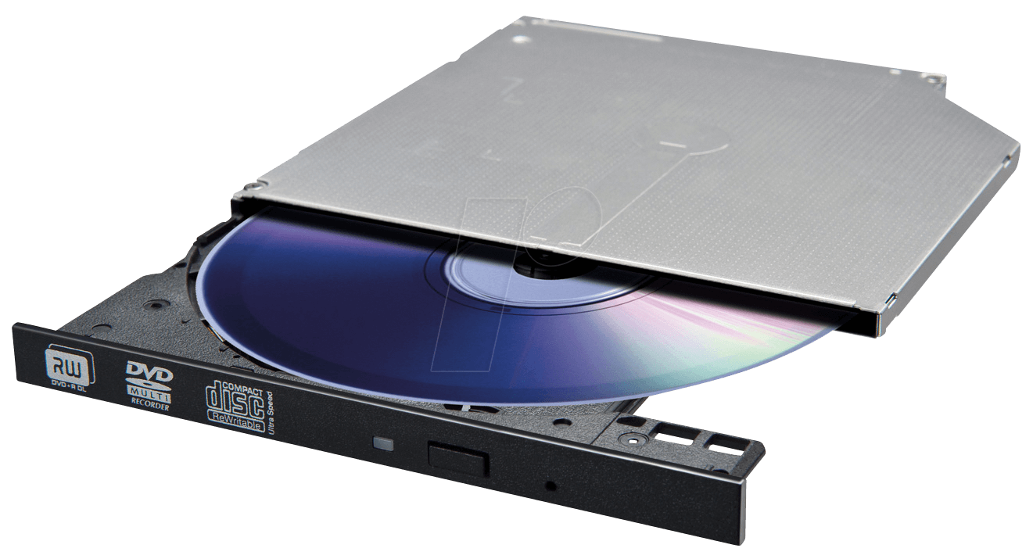
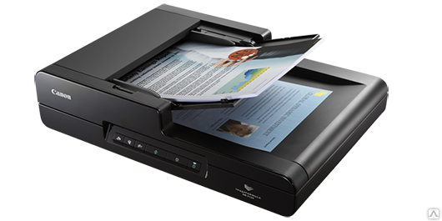

«Ребусы для 2 команды»
«Курсор»
«Дисковод»
«Сканер»

Slide 10
«Узнай пословицу»
Измененные пословицы
Известные пословицы
Информатике учиться всегда пригодится.
Грамоте учиться всегда пригодится.
Надо чередовать работу за компьютером и отдых.
Делу — время, потехе — час.
Семь раз подумай, прежде чем удалить файл.
Семь раз отмерь, один раз отрежь.
Мал бит, да важен.
Мал золотник, да дорог.
Интерес к программе приходит во время ее разработки.
Аппетит приходит во время еды.
Бит килобайт бережет.
Копейка рубль бережет.
Истинное утверждение неприятно воспринимать.
Правда глаза колет.
За компьютером товарища хорошо, а за домашним лучше.
В гостях хорошо, а дома лучше.

Slide 11



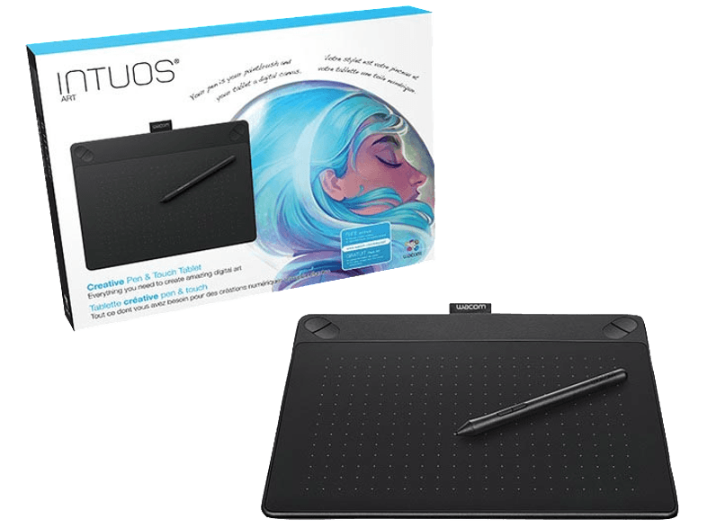
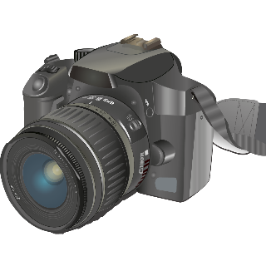



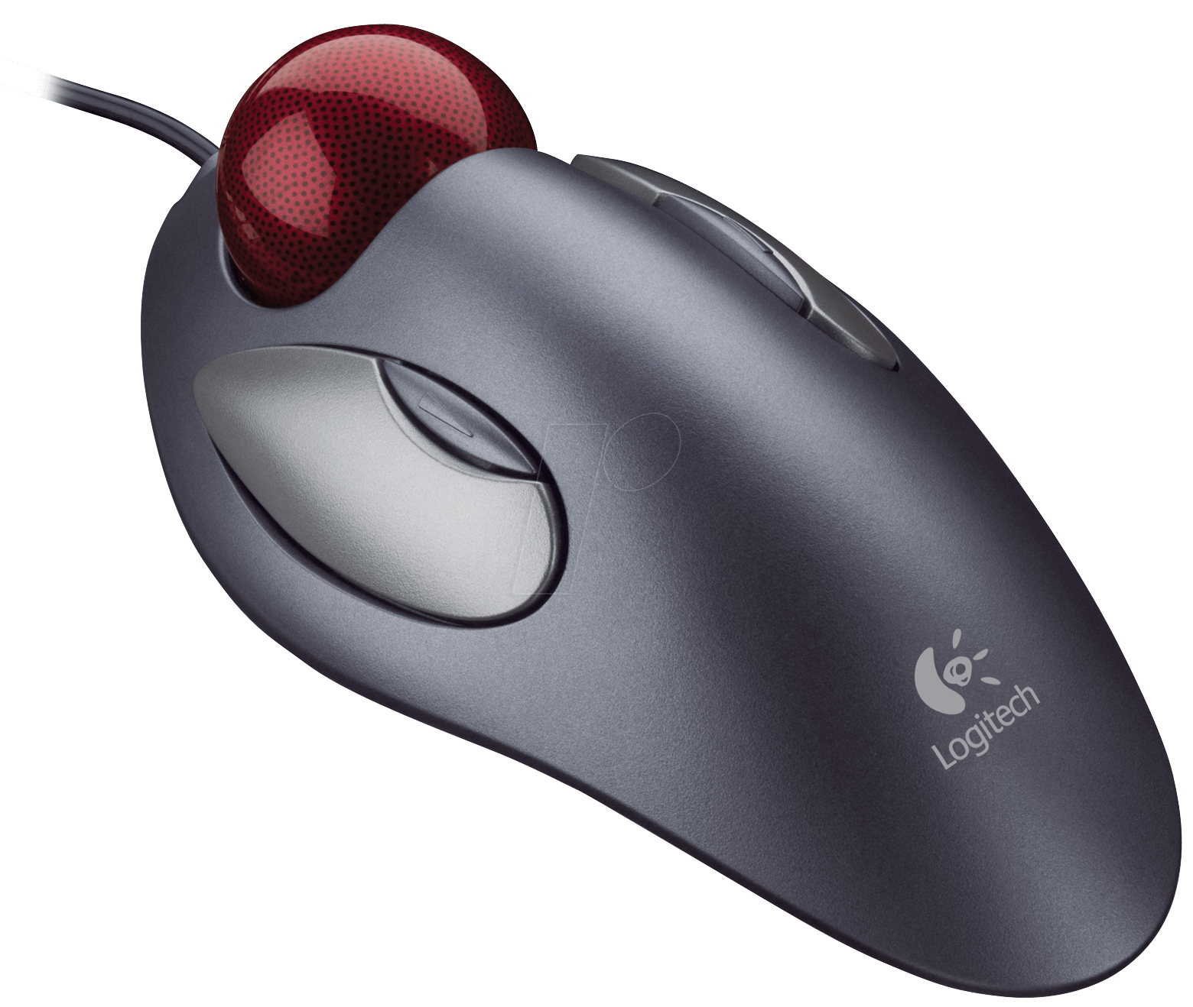

«Назовите»
Устройства ввода информации
1.Алфавитно-цифровая клавиатура
5.Джойстик
2.Манипулятор мышь
6.Графический планшет
9.Цифровой фотоаппарат
3.Тачпад, сенсорная панель
7.Сканер
10.Микрофо́н
4.Трекбол
8.Веб-камера

Slide 12
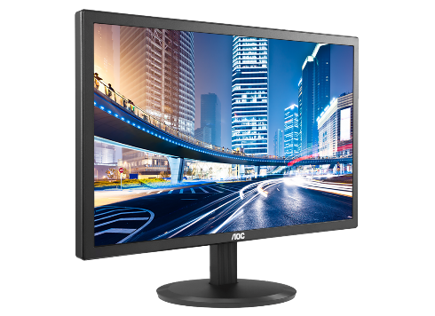
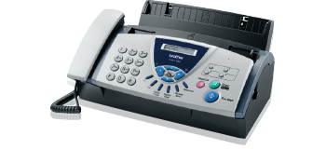

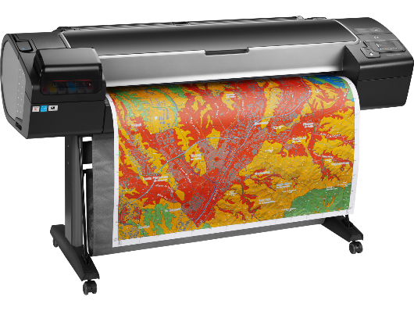
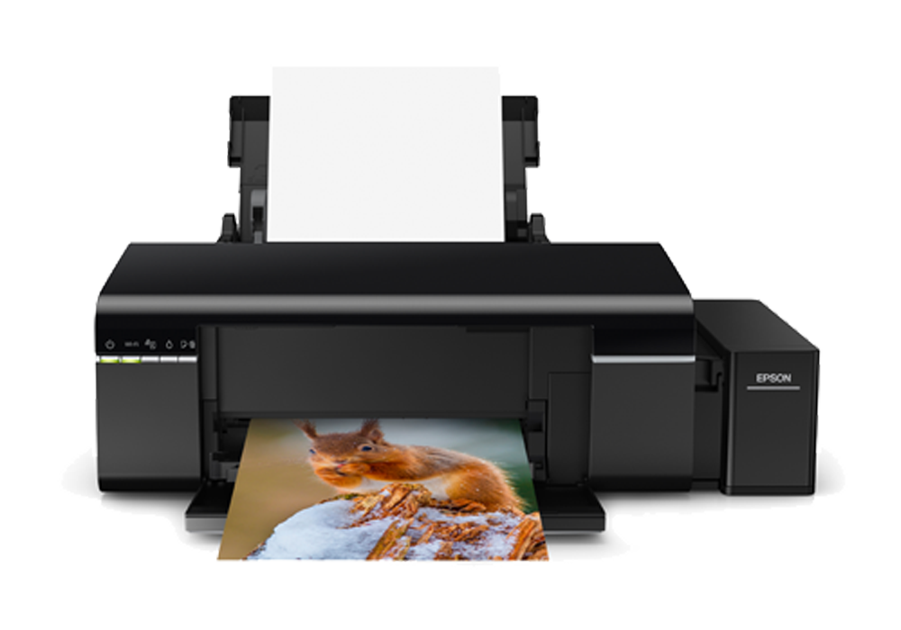
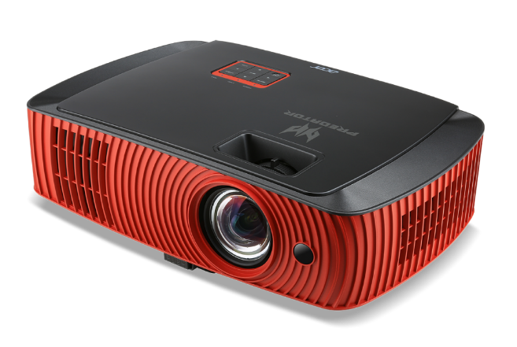
«Назовите»
Устройства вывода информации
1. Монитор.
4. Факс
2. Наушники, колонки.
5. Плоттер
3. Принтер.
6. Проектор

Slide 13





Подведение итогов
Задание для болельщиков: разгадать загадки.
Он быстрее человека перемножит два числа,
В нем сто раз библиотека поместиться бы смогла,
Только там открыть возможно сто окошек за минуту.
Угадать совсем несложно, что загадка про ... ***
-На столе он перед нами, на него направлен взор,
Подчиняется программе, носит имя ...
***
-Под дисплеем - главный блок: там бежит электроток
К самым важным микросхемам. Этот блок зовут ...
-Вставишь диск в него, и вот —
Заработал ...
***
-Нет, она – не пианино, только клавиш в ней – не счесть!
Алфавита там картина, знаки, цифры тоже есть.
Очень тонкая натура. Имя ей ...
(компьютер)
(монитор)
(системный)
(дисковод)
(клавиатура)

Slide 14

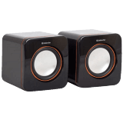


Задание для болельщиков: разгадать загадки.
Если я в игру играю, то на кнопки нажимаю.
Кнопки, рычаги и хвостик. Догадались? Это ...
***
Компьютер будет молчалив, коль нет с ним рядом дев таких.
А если есть - он говорит, поет, играет и пищит.
Стоят над ним в сторонке близняшки две – ...
***
Бывает струйный, лазерный бывает. Его всегда печатать заставляют.
Он на бумагу распечатает, что нужно. Печатник этот всем нам очень нужен
***
С помощью такого устройства скопировать книгу можно.
Тексты, картинки любые станут с ним цифровыми
***
Указатель на экране буквам всем укажет место.
С ним работать легче станет, он – экранная пометка.
На экране видит взор, как мигает мне ...
(джойстик)
(колонки)
(принтер)
(сканер)
(курсор)

